Slide 1
Informační zdroje pro studenty POL104
Mgr. Dana Mazancová, DiS.
Ing. Bc. Martina Nedomová, DiS.
Brno, 1. a 2. a 15. 10. 2018

Slide 2
Osnova lekcí
Práce s informacemi, základy EIZ
Typologie EIZ, licencované zdroje, volně dostupné zdroje
Práce s elektronickými informačními zdroji
základy vyhledávacích technik
tvorba rešeršního dotazu
praktické vyhledávání v archivech závěrečných prací a oborových databázích
EBSCO Discovery Service, nadstavbové nástroje
databáze elektronických knih

Slide 3
Přehled seminárních skupin
Po 1. 10. a 8. 10. 8:00 - 9:40 PC25 sk. 01
Út 2. 10. a 9. 10. 14:00 - 15:40 PC25 sk. 02
Po 15. 10. a 22. 10. 8:00 - 9:40 PC25 sk. 03

Slide 4
Osnova dnešní lekce
Práce s informacemi
informační společnost
informační gramotnost
Psaní odborných (závěrečných) prací
Informační zdroje
typy informačních zdrojů
licencované zdroje
kde hledat knihy (praktická cvičení), informace z médií, závěrečné práce (praktická cvičení), referenční díla, statistické údaje, oborové brány?

Slide 5
Práce s informacemi

Slide 6
"Information these days seems to be everywhere. But rather than making research easier, this has made it harder, because when doing research you don´t just have to find any information, you have to find the right information."
Zdroj: The Fishscale of Academicness

Slide 7
Informační společnost
Založená na informacích a znalostech
Problémy při práci s informacemi:
velké množství
snadná dostupnost
kvalita

Slide 8
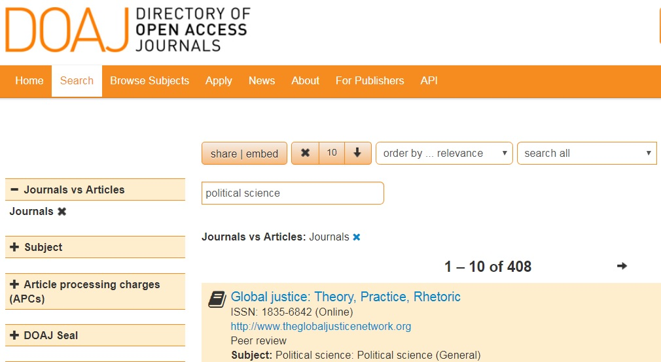
Zdroj: http://www.doaj.org

Slide 9
Citační databáze
Web of Science
Scopus

Slide 10
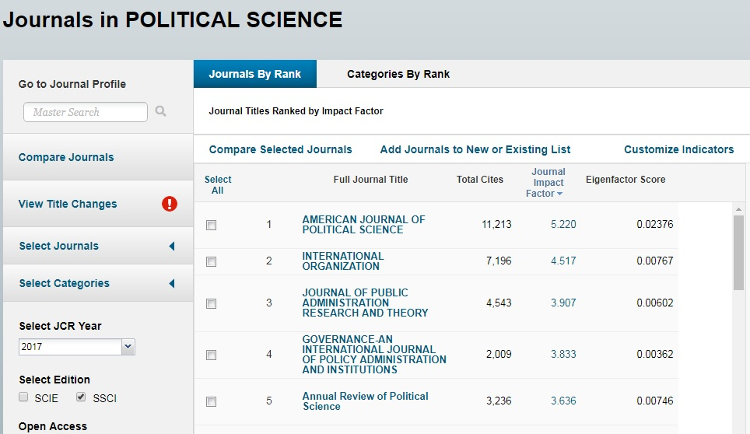
V této kategorii je aktuálně 169 časopisů
Web of Science
Zdroj: isiknowledge.com

Slide 11
Informační gramotnost
Rozpoznání informační potřeby
Schopnost informaci:
nalézt - znalost informačních zdrojů a vyhledávacích strategií
vyhodnotit - užitečnost/relevance
použít - pro daný účel, znalost autorského zákona, problematiky citování a plagiátorství

Slide 12
Informační
zdroje

Slide 13
Informační zdroje
Knihy
Periodika
odborné časopisy, magazíny
Referenční díla
encyklopedie, slovníky, tezaury, mapy, atlasy, bibliografie, adresáře, ročenky
Další zdroje
závěrečné práce, materiály z konferencí, vládní publikace, šedá literatura, noviny, newslettery)
Internet

Slide 14
Získávání dokumentů*
Výpůjčka z knihovny
Výpůjčka/dodání dokumentu z jiné knihovny v ČR/zahraničí -
MVS/MMVS
E-prezenčka, Copy on Demand (CoD)
Licencované databáze
Internet
*jako dokument budeme pro potřeby naší výuky označovat texty, obrázky, fotky, videa tj. jakoukoli formu grafického znázornění informací

Slide 15
Databáze
Bibliografické – pouze základní "identifikační" údaje o dokumentech (název, autor, rok vydání atd.) + abstrakt
Fulltextové – plné texty dokumentů
Multioborové – dokumenty z různých oborů
rozsáhlé databáze – např. ProQuest, Wiley, EBSCO
není možné mít zaplacený přístup ke všem kolekcím, tj. ke všem fulltextům

Slide 16
Internet

Slide 17
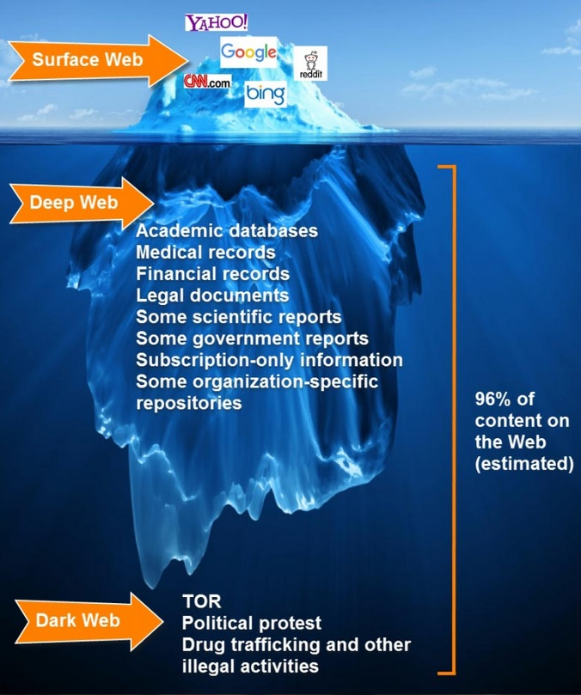
Surface Web x Deep Web x Dark Web
https://www.airsassociation.org/airs-articles/item/16220-how-to-access-the-dark-web

Slide 19
Google (Scholar) - tipy pro vyhledávání
Vyhledávání na konkrétní stránce
př. site:fss.muni.cz balik
Definice
př. define:organized crime
Vyhledávání stránek, které jsou podobné určité adrese URL
př. related:polit.fss.muni.cz
Typ dokumentu
př. filetype:pdf

Slide 20
Infographic: Get More Out of Google

Slide 21
Licencované zdroje I.
další výrazy - komerční zdroje/databáze, elektronické informační zdroje, e-zdroje, EIZ, databáze, dokumenty v elektronické podobě
dostupné prostřednictvím databází
volně dostupné
komerční (licencované)

Slide 22
Licencované zdroje II.
za úplatu - pro studenty MU zdarma ☺
informace jsou prověřené (prochází recenzním řízením)
články většinou dostupné dříve než v tištěné podobě
doporučený zdroj pro psaní seminárních a závěrečných prací

Slide 23
Jak se dostanu k licencovaným zdrojům?
stránky knihovny - http://knihovna.fss.muni.cz/ezdroje
databáze k oborům vyučovaným na FSS
Portál elektronických informačních zdrojů MU - http://ezdroje.muni.cz/
databáze i z dalších oborů

Slide 24
Jak se dostanu k licencovaným zdrojům mimo počítačovou síť MU?
Nastavte si na počítači vzdálený přístup
OpenVPN
Shibboleth
EZproxy

Slide 25
Kde hledat závěrečné práce?
Archiv závěrečných prací MU – Thesis
Vysokoškolské kvalifikační práce – Theses
DART – Europe E-theses Portal
ProQuest® Dissertations & Theses (PQDT OPEN) - Open Access Dissertatitons and Theses

Slide 26
Kde hledat informace z médií?
Denní tisk, TV a rozhlasové vysílání
Anopress Monitoring Online

Slide 27
Kde hledat referenční díla?
Gale Virtual Reference Library
The World Factbook

Slide 28
Kde hledat statistické údaje?
Český statistický úřad
Eurostat

Slide 29
Kde hledat knihy?
Katalogy
Katalog MU Aleph
Souborné katalogy – JIB, CASLIN
Ebsco Discovery Service
Licencované databáze
Ebsco eBooks
Sage Knowledge
eReading.cz

Slide 30
Kde hledat knihy? II.
Další zdroje
OAPEN Library
Directory of Open Access Books (DOAB)
Google Books

Slide 31
Licencované databáze e-knih

Slide 32
EBSCO eBook Academic Collection
Multioborová kolekce e-books pro MU na rok 2018
Více než 160.000 e-knih
Ukládání do složky (pro trvalé uložení je zapotřebí si založit účet v db EBSCO)
Offline čtení přes Adobe Digital Editions
Sdílení s dalšími uživateli
Import do Citace.com a EndNote Web

Slide 33
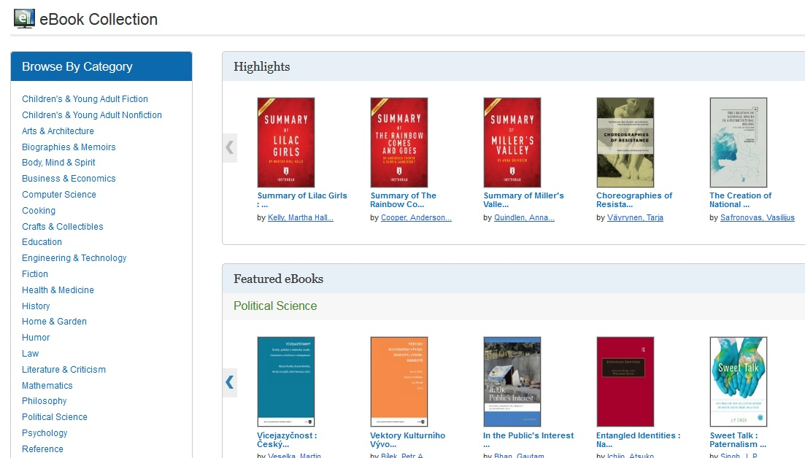

Slide 34
Výpůjčka e-knih - Adobe Digital Editions
Ke stažení (vypůjčení) e-knih je potřebné nainstalovat do počítače Adobe® Digital Editions a aktivovat AdobeID
E-knihy lze stáhnout do kteréhokoliv zařízení, které podporuje Adobe® Digital Editions
Možnost číst knihy na zařízení s OS Android (android market) a iPad

Slide 35
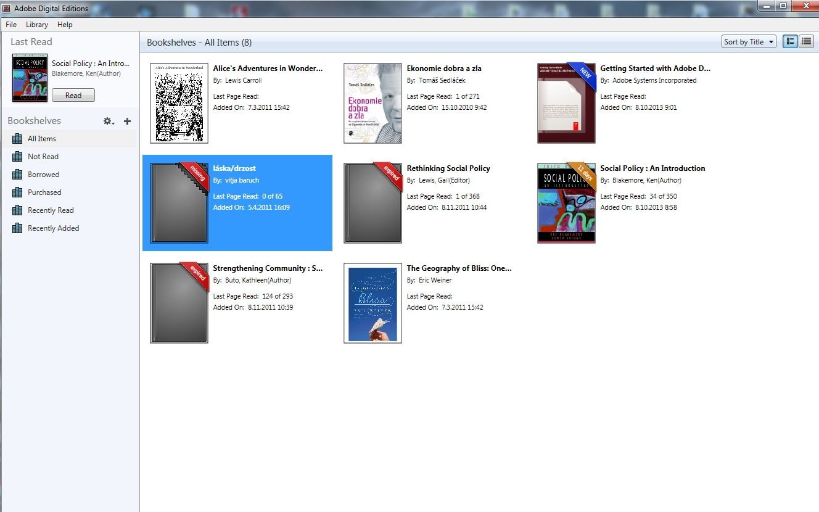
Adobe Digital Editions

Slide 36
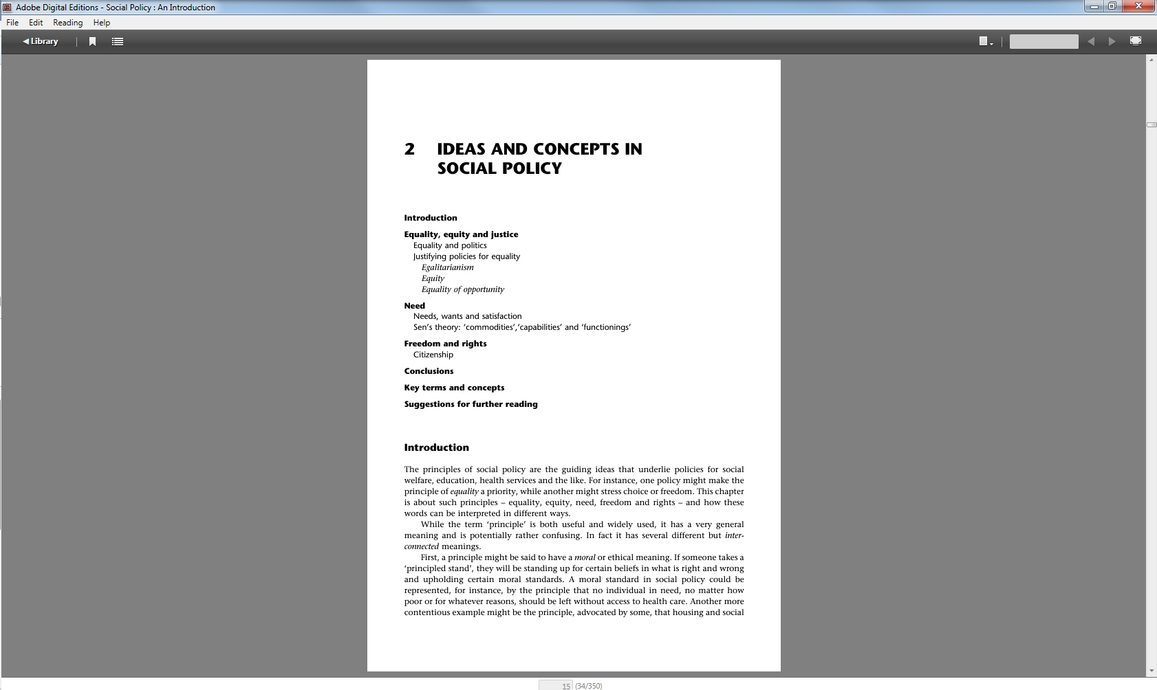
Adobe Digital Editions - otevřená kniha

Slide 37
Sage Knowledge
Více než 1700 e-knih
Vydavatelství Sage Publications
kolekce:
Counseling and Psychotherapy - nově od 2018
Geography, Earth & Environmental Science - nově od 2018
Health and Social Care
Media, Communication & Cultural Studies - nově od 2018
Politics and International Relations
Psychology
Sociology

Slide 38
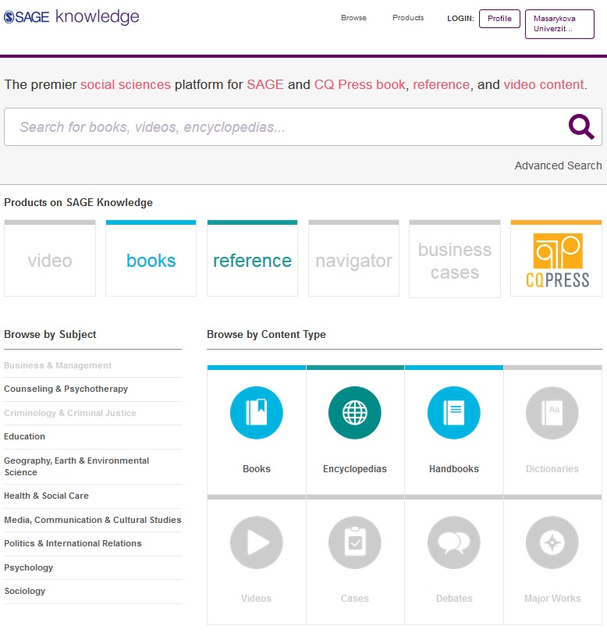

Slide 39
Taylor&Francis
Máme zakoupeno cca 80 e-knih z
oblasti mediálních studií a žurnalistiky a
environmentálních studií
Do konce roku 2018 je kolekce rozšířena o
dalších 5400 e-knih (z let 2011-2017).

Slide 40
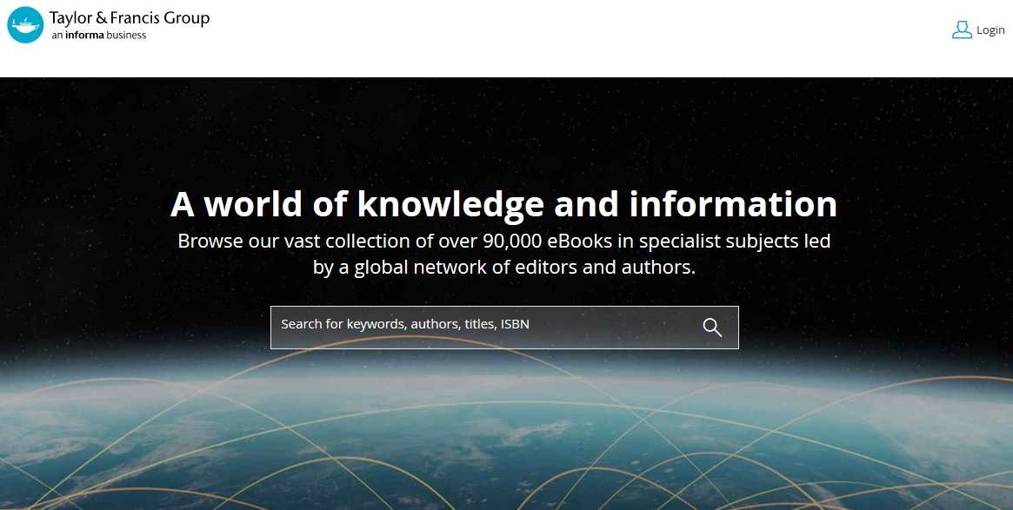

Slide 41
eReading.cz – trvalá výpůjčka e-knih
České odborné e-knihy
Seznam dostupných českých eknih a návod na využití služby naleznete na stránkách knihovny FSS
Podmínka pro využití je registrace čtenáře na portálu eReading.cz
Podporované formáty knih: pdf, kindle, epub

Slide 42
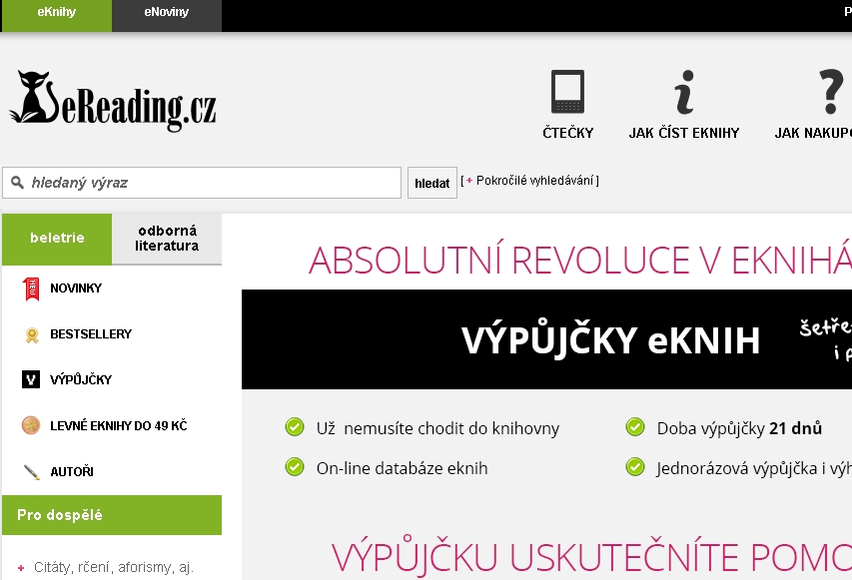

Slide 43
Gale Virtual Reference Library
Knihy převážně encyklopedického charakteru
Cca 40 e-knih

Slide 44
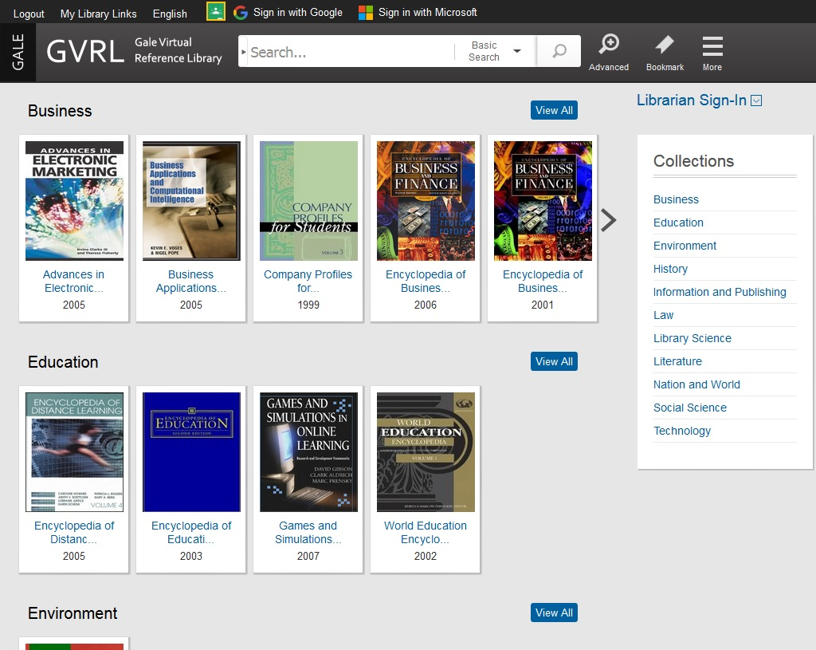

Slide 45
Demand Driven Acquisition (DDA)
kolekce knih (cca 200 000 titulů)
uživatelé si vybírají na základě vlastních požadavků
po 5 minutách mohou poslat knihovníkům požadavek na nákup
výhodou je téměř okamžitá dostupnost knihy (pokud je daný požadavek schválen)
Více na webu knihovny v sekci E-knihy na 1 kliknutí

Slide 46
Shrnutí

Slide 47
Psaní odborných (závěrečných) prací
Volba tématu
Kontrola v Archivu závěrečných prací IS MU
Informační průzkum
Katalogy knihoven
Licencované zdroje
Veřejné dostupné zdroje

Slide 48
Pro vyhledávání odborných informací používejte licencované informační zdroje
Ověřené, kvalitní, jedinečné informace
Seznam databází
Stránky knihovny
Portál elektronických informačních zdrojů
Mimo počítačovou síť MU si nastavte vzdálený přístup
Např. OpenVPN, Shibboleth

Slide 49
EBSCO eBook Academic Collection
Multioborová databáze, více jak 160.000 e-knih
Sage Knowledge
Více než 1700 e-knih od vydavatele Sage Publications
Gale Virtual Reference Library
Multioborová databáze, cca 40 e-knih
eReading.cz
e-knihy v češtině

Slide 50
Literatura
KATUŠČÁK, D., B. DROBÍKOVÁ, R. PAPÍK. Jak psát závěrečné a kvalifikační práce. Nitra: Enigma, 2008, 161 s. ISBN 978-80-89132-70-6.
BOTHMA, Theo. Navigating information literacy: your information society survival toolkit. 3rd ed. Cape Town: Pearson Education, 2011, 208 s. ISBN 9781775782278.
GRÖPPEL-WEGENER, Alke a Claire PENKETH. The fishscale of academicness. Staffordshire: Staffordshire university, [2013]. A Tactile Academia book. ISBN 978-0-9927884-0-7.

Slide 51
Obrázky
https://www.airsassociation.org/airs-articles/item/16220-how-to-access-the-dark-web (deep web)

Slide 52
Děkujeme vám za pozornost
Mgr. Dana Mazancová, DiS.
mazancov@fss.muni.cz
Ing. Bc. Martina Nedomová, DiS.
nedomova@fss.muni.cz
infozdroje@fss.muni.cz

